Slide 1
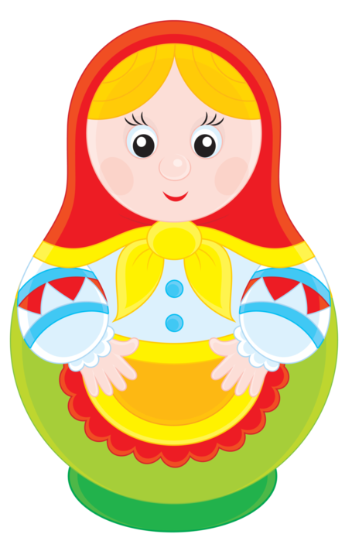
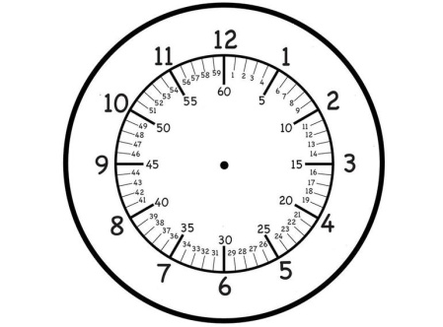
Секунда
Минута
Час
Сутки
Неделя
Месяц
Год
Век
Тысячелетие

Slide 2
Секунда
Минута
Час
Сутки
Неделя
Месяц
Год
Век
Тысячелетие

Slide 3
1 тысячелетие = =10веков
тысячелетие

Slide 4
1век= 100 лет
Столетие
Для определения века смотрю количество сотен в году+1.
Например: 2018г=20+1=21 век
18г=0+1=1 век
век

Slide 5
1год= 4 поры года
1год=12 месяцев
1 год=365/366 суток
год

Slide 6
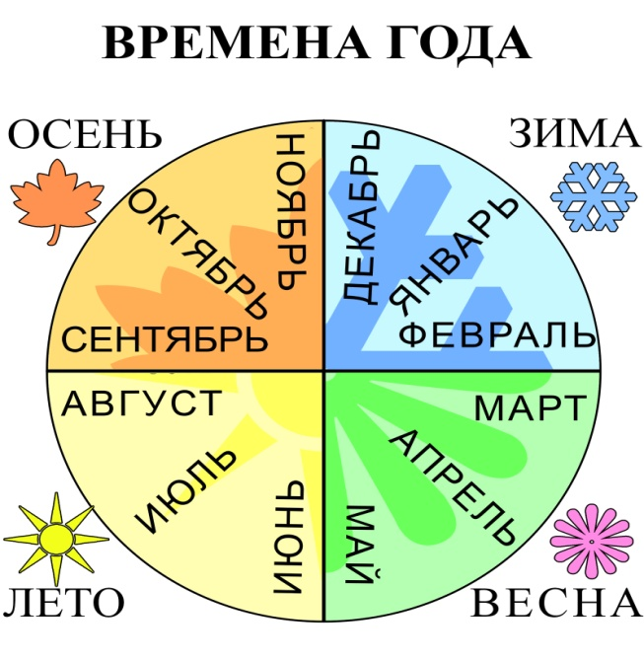
Круг с месяцами вращается. Возле каждого месяца окошко с количеством дней месяца.
месяц

Slide 7
1 неделя=7 дней
неделя

Slide 8
1 сут=24ч
сутки

Slide 9
1 ч=60 мин
час

Slide 10
1 мин=60 сек
минута

Slide 11
секунда

